Slide 1
Умственная отсталость при наследственных болезнях
Подготовила Энгель Надежда Ивановна,
учитель высшей категории МКОУ «СКОШ №6»

Slide 2
Синдром Шерешевского-Тернера, или моносомия по Х-хромосоме (45, Х0).
Достаточно часто встречается патология сенсорной сферы: в 22% — снижение зрения (близорукость), в 52% — нейросенсорная тугоухость. Умственное недоразвитие (легкой, редко умеренной степени) встречается у 16-25% больных. Для другой части больных с синдромом Шерешевского-Тернера характерна подчиняемость, узость интересов, малая продуктивность мышления.
Нередко возникают невротические реакции, связанные с осознанием своей неполноценности, с переживанием дефекта; девочки становятся замкнутыми, раздражительными, часто грубят. Некоторые из нежелательных проявлений могут быть предупреждены и скорректированы своевременным лечением.

Slide 3
Синдром Шерешевского-Тернера

Slide 4
Синдром Дауна
В неврологическом статусе наиболее типичны мышечная гипотония, косоглазие, нарушение функций вестибулярного аппарата, вегегативная недостаточность. На электроэнцефалограмме обычно отмечаются неспецифические изменения, указывающие на недоразвитие уровня биоэлектрической активности.
Главной чертой психопатологического статуса является общее психическое недоразвитие. Мышление тугоподвижно, косно, к абстракции дети неспособны. Временные соотношения устанавливаются труднее, чем пространственные. Абстрактным счетом дети с синдромом Дауна если и овладевают, то с большим трудом. Чтение дается легче, чем письмо; многие читают бегло и даже выразительно (подражают модуляциям голоса взрослых). Пересказывают только по вопросам, самостоятельный пересказ вызывает большие затруднения или недоступен.
Речь развивается поздно: первые слова в типичном случае появляются к пяти годам, простые фразы — к восьми. Особенно затруднена активная, спонтанная речевая деятельность. Запас слов беден, по многим причинам (недоразвитие верхней челюсти, макроглоссия (большой язык), патология зубного ряда и др.) нарушено звукопроизношение.
Эмоции у больных с синдромом Дауна малодифференцированы, дети несамостоятельны, не проявляют инициативы, очень внушаемы, склонны к подражательности, импульсивны, часто проявляют негативизм (особенно ко всему новому) и немотивированное упрямство.
В целом, однако, эмоциональная сфера более сохранна, чем интеллект. Дети с синдромом Дауна хорошо различают отношение к себе окружающих, многие отзывчивы и по-своему заботливы, им свойственно чувство стыда, обиды, смущения, сопереживания.
При нарушении числа половых хромосом соматические и психические аномалии отличаются меньшей тяжестью, чем при нарушениях числа аутосом. В этих случаях часто отсутствует или проявляется в легких формах умственная отсталость; пороки развития если и встречаются, то негрубые; вместе с тем нарушения эмоционально-волевой сферы очерчены, как правило, отчетливо и нередко занимают важное (если не ведущее) место в клинической картине .

Slide 6
Синдром Клайнфельтера встречается только у мальчиков.
В детстве симптоматика носит в основном психопатологический характер. У больных отмечается евнухоидное телосложение, в 25 % случаев — гинекомастия (увеличение грудных желез) и высокий рост. Для больных характерны скудность или отсутствие оволосения на лице, в подмышечных впадинах, на груди, оволосение лобка по женскому типу. Умственные нарушения отмечает­ся в 25-50% случаев. Степень умственной отсталости колеблется от пограничных состояний до дебильности. В психике обычно на первом плане не нарушения интеллекта, а отклонения в эмоционально-волевой сфере по типу инфантилизма. Больным свойственны неустойчивость внимания, повышенная утомляемость и отвлекаемость, снижение работоспособности, повышенная внушаемость, снижение инициативности, неспособность к длительному волевому действию, незрелость суждений. Как и в случае синдрома Тернера, в пубертатном возрасте развиваются невротические реакции (чаще всего вследствие осознания своей патологии), носящие выраженный и стойкий (вплоть до патохарактерологических формирований личности) характер. Во внешней картине поведения преобладают депрессивные оттенки настроения, элементы резонерства (вид нарушения мышления, характер.пустым многословием), раздражительность, навязчивости. Нередко отмечаются искажения в половом развитии (гомосексуализм).

Slide 7
Умственная отсталость при моногенных болезнях
Моногенные заболевания это - состояние, различающееся как по специфичности мутаций, особенностям патогенеза, так и по клинической картине. К группе моногенных заболеваний с умственной отсталостью относятся некоторые наследственные заболевания обмена веществ, болезни соединительной ткани, изолированные формы микроцефалии, гидроцефалии и ряд других заболеваний.
Центральным патогенетическим звеном является отсутствие или значительное снижение активности того или иного фермента, что блокирует или вызывает существенную недостаточность определенного биохимического процесса. Поскольку большинство ферментных систем многокомпонентны, обычно представлены несколькими генетическими формами. Следует также учесть, что фермент практически всегда вовлечен в несколько метаболических путей, поражает несколько систем органов.

Slide 8
Фенилкетонурия (ФКУ)
Главным следствием токсического действия фенилкетокислот является умственная отсталость (в 65% — глубокая, в 31,8% — умеренная и тяжелая и только в 3,2% — легкая). Фенилпировиноградная кислота выделяется с мочой, придавая ей особый «мышиный» («волчий») запах.
Дефицит тирозина сказывается на образовании пигмента меланина, в меньшей степени страдает обмен гормонов. В связи с этим у больных с ФКУ кожа пигментирована, обладает повышенной чувствительностью к ультрафиолету, часто развиваются экземы и дерматиты; волосы светлые и светлый цвет радужной оболочки глаза. Череп (особенно его мозговая часть) недоразвит (вторичная микроцефалия). Психопатологически кроме умственной отсталости отмечается недоразвитие речи (ее или совсем нет, или есть отдельные слова, которые больные не соотносят с объектами), резко нарушено понимание речи и звукопроизношение.
Неврологическая симптоматика неспецифична: нередки эпилептиформные припадки, нарушения мышечного тонуса, плохая координация движений.

Slide 9
Фенилкетонурия

Slide 10
Гомоцистинурия
Неврологически выявляются различные знаки очаговой патологии (гемипарезы, гемиплегии, реже судорога), расстройства походки. Эти нарушения часто имеют прогрессирующий характер. Отмечаются также плохая переключаемость внимания, пониженная работоспособность, некритичность к себе и окружающим. Речь представляет собой ограниченный набор коротких аграмматичных фраз, обычны нарушения звукопроизношения, сниженный словарный запас. У подавляющего большинства больных интеллект снижен ( от легкой до выраженной интеллектуальной недостаточности).
Сходные, хотя и более полиморфные, клинические проявления характерны для других форм гомоцистинурии, обусловленных нарушением систем обмена серосодержащих аминокислот. Ген гомоцистинурии локализован в длинном плече хромосомы 21.

Slide 11
Гомоцистинурия

Slide 12
Синдром ломкой Х-хромосомы (синдром Мартина-Белл)
Во всех случаях отмечается умственная отсталость, однако глубина ее различна. Так, для больных мальчиков с синдромом ломкой Х-хромосомы умственное недоразвитие может варьировать от умеренной до глубокой , в то же время у лиц женского пола с этой патологией отмечается только легкая интеллектуальная недостаточность.
Частой особенностью речи больных является синдром, при котором отмечается поспешная неразборчивая речь с дизритмией, персеверациями, трудностями подбора слов, расстановки логических ударений.
Нередко отмечается шизофреноподобная симптоматика, а также проявления детского аутизма. Даже в тех случаях, когда в клинической картине ведущим признаком являются интеллектуальные нарушения, некоторые из свойственных аутизму особенностей (сензитивность, высокая пресыщаемость, недостаточные коммуникативные возможности, иногда наличие особых интересов) весьма существенны, и их необходимо учитывать в психолого-педагогической работе. В динамике нередко отмечают тенденцию к снижению интеллектуального уровня, что, однако, требует специального изучения: не исключено, что помимо биологических причин существенны неадекватные методы обучения и воспитания, применяемые на протяжении длительного времени (несколько лет).

Slide 13
Синдром ломкой Х-хромосомы (синдром Мартина-Белл)

Slide 14
Нейрофиброматоз и туберозный склероз
Поражения нервной системы разнообразны по спектру, выраженности и динамике, что определяется локализацией и размером новообразований. Одним из проявлений локализации их в центральной нервной системе является снижение интеллекта, нарушение памяти, внимания, иногда судорожный синдром. Эти признаки могут проявляться не у всех больных, начинаются они с незначительных проявлений, но, постепенно нарастая, приводят к расстройствам речи, ослаблению отдельных высших психических функций и, как следствие, к трудностям обучения. С течением времени во многих случаях школьные проблемы нарастают, усугубляются личностными отклонениями и могут приводить к переводу на программы более низкого уровня.
Характерной особенностью неврофиброматоза II типа является образование опухолей черепномозговых нервов и спинного мозга. В клинической картине на первом плане различные неврологические расстройства, прогрессирующее снижение интеллекта и распад психики в целом. Кожных опухолей и периферических нейрофибром, как правило, нет. Для специальной педагогики этот тип заболевания существенного значения не имеет.

Slide 15
Нейрофиброматоз

Slide 16
Минимальными диагностическими признаками туберозного склероза (болезнь Бурневилля-Прингла) являются ангиофиброма лица, судороги и умственная отсталость.
Проявляется заболевание в возрасте 2-5 лет чаще всего (93%) судорожными припадками различного типа. Из других неврологических нарушений встречаются гидроцефалия, пирамидные и экстрапирамидные симптомы. В головном мозге — в стенках желудочков, мозжечке, базальных ганглиях обнаруживаются многочисленные кальцификаты (нерастворимые соли кальция в мягких тканях или в органах).
Умственная отсталость обнаруживается примерно в ³/₄ случаев и может варьировать от легкой до выраженной степени. Различна и ее структура: в одной части случаев преобладают явления недоразвития с сохранением типичной для олигофренического дефекта, в другой части на первый план выходят процессуальные явления деменции.
В зрительной системе встречаются опухолевидные изменения сетчатки, иногда глаукома. Значительно чаще, чем в среднем в популяции, встречаются как доброкачественные, так и злокачественные опухоли различных органов. Течение заболевания прогрессирующее, большинство больных умирают в 20-25 лет.

Slide 17
Туберозный склероз (болезнь Бурневилля-Прингла)

Slide 18
Умственная отсталость при дизморфических синдромах
(синдромы наследственных или врождённых болезней).
Синдром Прадера-Вилли
Почти все больные с синдромом Прадера-Вилли — умственно отсталые. Часто интеллектуальные трудности представляются более выраженными, чем они есть на самом деле, из-за повышенной пресыщаемости и утомляемости. Больные, как правило, добродушны и доброжелательны, часты резкие немотивированные смены настроения. Особенности эмоциональной сферы в ряде случаев приводят к ошибочному диагнозу «аутизм», хотя артистические черты личности встречаются нередко.
Для взрослых больных на фоне умственной отсталости различной степени тяжести характерны эмоциональная неустойчивость, сниженная познавательная способность и моторная активность.

Slide 19
Синдром Прадера-Вилли

Slide 20
Синдром Ангельмана
Первоначальное его название — синдром «счастливой кук­лы» из-за характерных клинических проявлений: приступы неконтролируемого смеха, резкие судорожные движения рук, необычная походка, хлопанье в ладоши и специфическая гримаса. Как и синдром Прадера-Вилли, он представляет собой одну из болезней импринтинга. Его возникновение у ребенка обусловлено наследованием внутрихромосомной делеции (потеря сегмента хромосомы) критического региона длинного плеча хромосомы материнского происхождения.
Основными клиническими проявлениями синдрома Ангельмана являются задержка умственного и моторного развития, атаксии, гипотония, гиперкинезия, немотивированный смех. Наиболее частые признаки дизморфогенеза при синдроме Ангельмана — микробрахицефалия, уплощенный затылок, большая нижняя челюсть, макростомия, частое высовывание языка, редкие зубы и гапопигментация кожных покровов и волос.
По мере роста ребенка более заметны становятся нарушения речевого развития, постепенно нарастает тяжесть неврологической симптоматики и умственной отсталости, которая достигает в некоторых случаях степени идиотии.

Slide 21
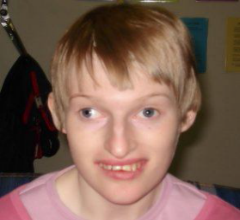
Синдром Ангельмана

Slide 22
Синдром Вильямса
(синдром «лица эльфа», идиопатической гиперкальциемии)
У всех больных отмечает­ся интеллектуальная недостаточность: чаще всего 10 в пределах 30-50 (что соответствует имбецильности), но возможны и более легкие (на уровне дебильности) случаи. Речь больных с синдромом Вильямса имеет довольно большой словарный запас. Больные обычно словоохотливы, говорливы, но речевая продукция, по существу, представляет собой более или менее обширный набор речевых штампов, употребляемых часто невпопад, вне связи с ситуацией. Личностно дети с этим синдромом обычно добродушны, приветливы, послушны, у большинства присутствует хороший музыкальный слух. Отмечаются разнообразные неврозоподобные расстройства (страхи, навязчивости, энурез и т.п.).
В школьном обучении дети менее успешны, чем это можно было бы предполагать исходя из их личностных особенностей и уровня интеллекта, из-за трудностей организации учебного и трудового процессов, повышенной утомляемости и пресыщасмости.

Slide 23
Синдром Вильямса

Slide 24
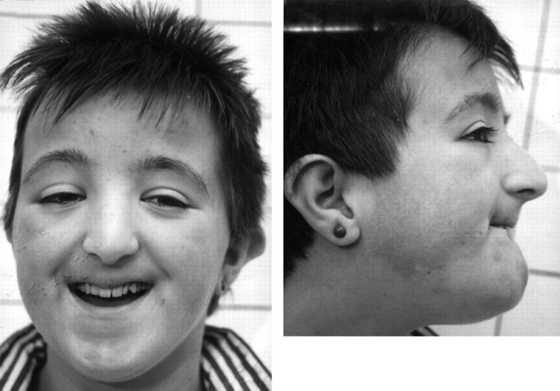
=
Синдром Рубинштейна-Тейби характеризуется прогрессирующей умственной отсталостью, микроцефалией, широкими концевыми фалангами первых пальцев кистей и стоп, характерным лицом, отставанием в росте (рис.14).

Slide 25
Умственная отсталость, как правило, глубокая, но известны случаи пограничного снижения интеллекта. В некото­рых случаях больные склонны к агрессивным реакциям, аутотравматизму, частым аффективным вспышкам. В 25% случаев встречается судорожный синдром.

Slide 26
Истинная микроцефалия
заболевание, проявляющееся в меньшем объеме головного мозга и меньшем размере мозгового черепа, чем у здорового индивидуума. При истинной микроцефалии в отличие от синдромов, при которых она присутствует в качестве симптома, отсутствуют пороки скелета и неврологические нарушения (кроме умственной отсталости). Причиной заболевания являются мутации гена , кодирующего белок аномального деления.

Slide 27
Истинная микроцефалия

Slide 28
Обтурационная гидроцефалия
(вызванная наследственным стенозом X-сцепленное рецессивное заболевание с прогредиентной неврологической симптоматикой, вызванное нарушением оттока цереброспинальной жидкости из первых трех мозговых желудочков. Молекулярно-генетическая основа заболевания – мутация 22 гена , который кодирует один из белковых доменов (домен – элемент структуры белка) молекулы.

Slide 29
Обтурационная гидроцефалия

Slide 30
Синдром Лоренса-Муна-Барде-Бидля
представляет собой сложное заболевание, которое затрагивает многие части тела, в том числе сетчатку глаз. Люди с этим синдромом имеют дегенерации сетчатки – в том числе пигментный ретинит (тапеторетинальную абиотрофию сетчатки). Распространенность этого заболевания в Европе оценивается в пределах . Диагноз Барде-Бидля, как правило, подтверждается в детстве, когда обнаруживаются проблемы со зрением. Первым симптомом является пигментный ретинит, при котором человек не может видеть в условиях низкой освещенности. Пигментный ретинит вызывает прогрессирующую потерю периферического (бокового) зрения. Периферийную потерю зрения часто называют туннельным зрением. Симптомы Барде-Бидля быстро прогрессируют и обычно приводят к тяжелым нарушениям зрения в начале взрослой жизни. Определяющими характеристиками синдрома Барде-Бидля, помимо пигментного ретинита, являются полидактилия (наличие дополнительных пальцев и / или ног) и ожирение. Когда ребенок рождается с полидактилией, как правило, ему уже сразу ставят диагноз Барде-Бидля, а проявляющие позже симптомы уже лишь подтверждают его. Дополнительные пальцы рук и ног обычно удаляются в младенчестве или раннем детстве. Незначительные перепонки (дополнительная кожа) между пальцами является обычным явлением. Большинство людей с этим синдромом имеют короткие широкие ноги. Ожирение может проявиться уже в детстве и обычно затрагивает только туловище.

Slide 31
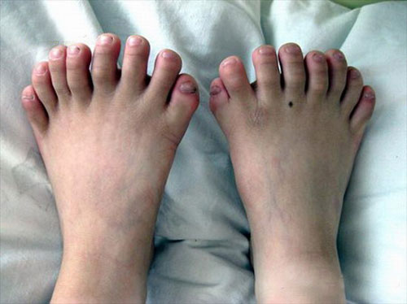

Slide 32
Спасибо за внимание!

